Slide 1
ベイズ最適化とは？
理化学研究所 仁科加速器科学研究センター
森田泰之

Slide 2

自己紹介
仁科加速器研究センター イオン源開発チーム
基礎科学特別研究員
森田泰之
主な研究
・ECRイオン源の自動制御 (博士論文)
・ビーム診断機
・ビーム輸送計算
あくまで’機械学習のユーザー’であり、’機械学習の研究者’ではないです。
機械学習の数学に関しても勉強しましたが、完ぺきではありませんのでご容赦ください。

Slide 3
本講演の目的
ベイズ最適化を使用する上で必要な理論と知識を
既存のライブラリを動作させられれば実用可能
0から自作できるほど完全に理論を理解することが目的ではない
国内外での活用例 活用可能な状況・逆に活用が困難な状況の参考に
理論的なお話
ガウス過程回帰 確率的な予測モデル
最適化 測定点の決め方
実践 GPyOptというライブラリを使ったチュートリアル
全体的に文字が多いですがご容赦ください。

Slide 4
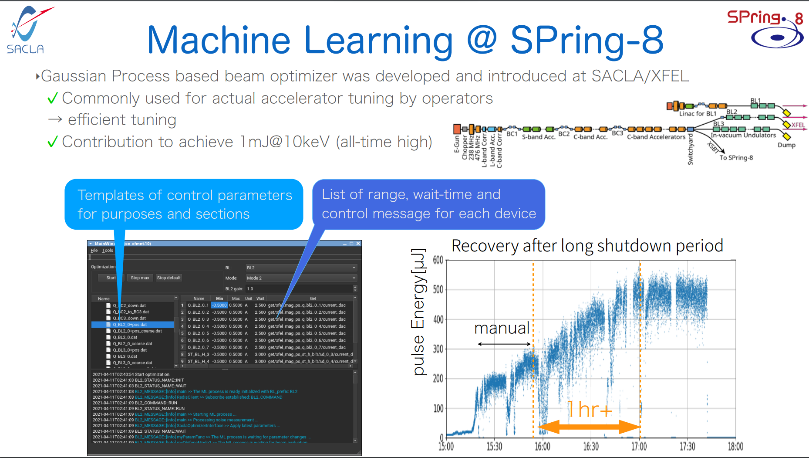
研究背景

Slide 5
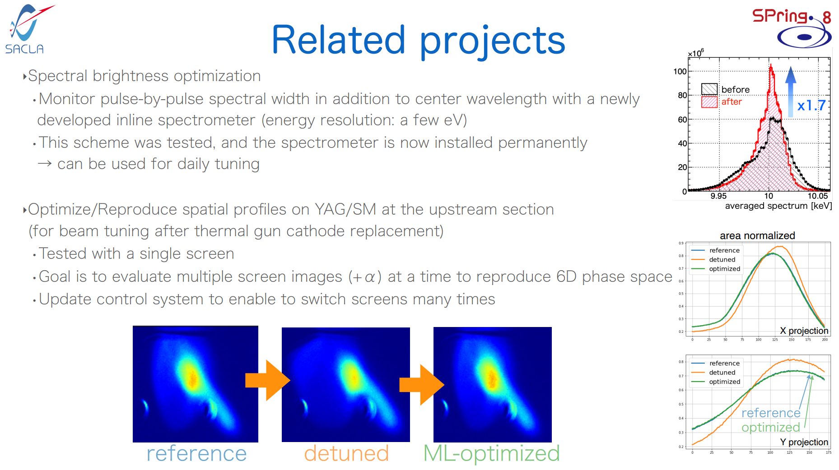

Slide 6
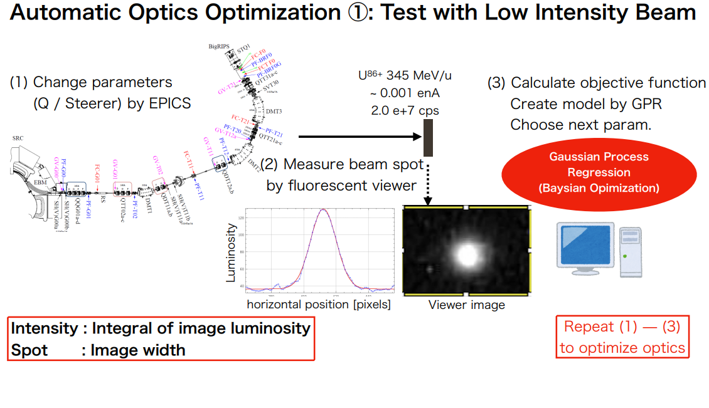
＠RIKEN

Slide 7
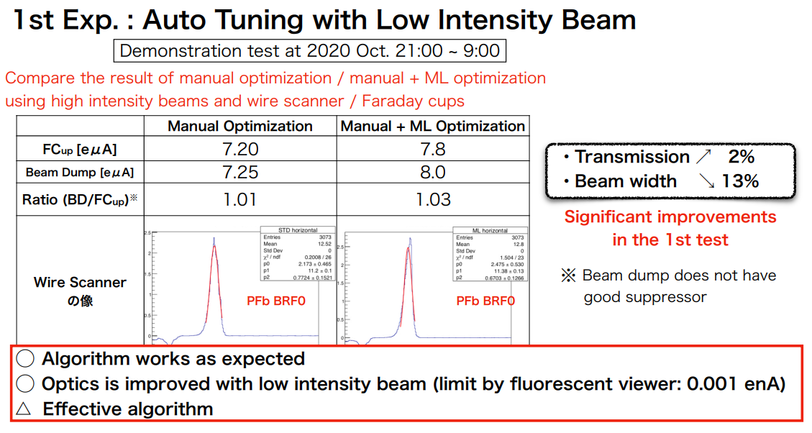
＠RIKEN

Slide 8
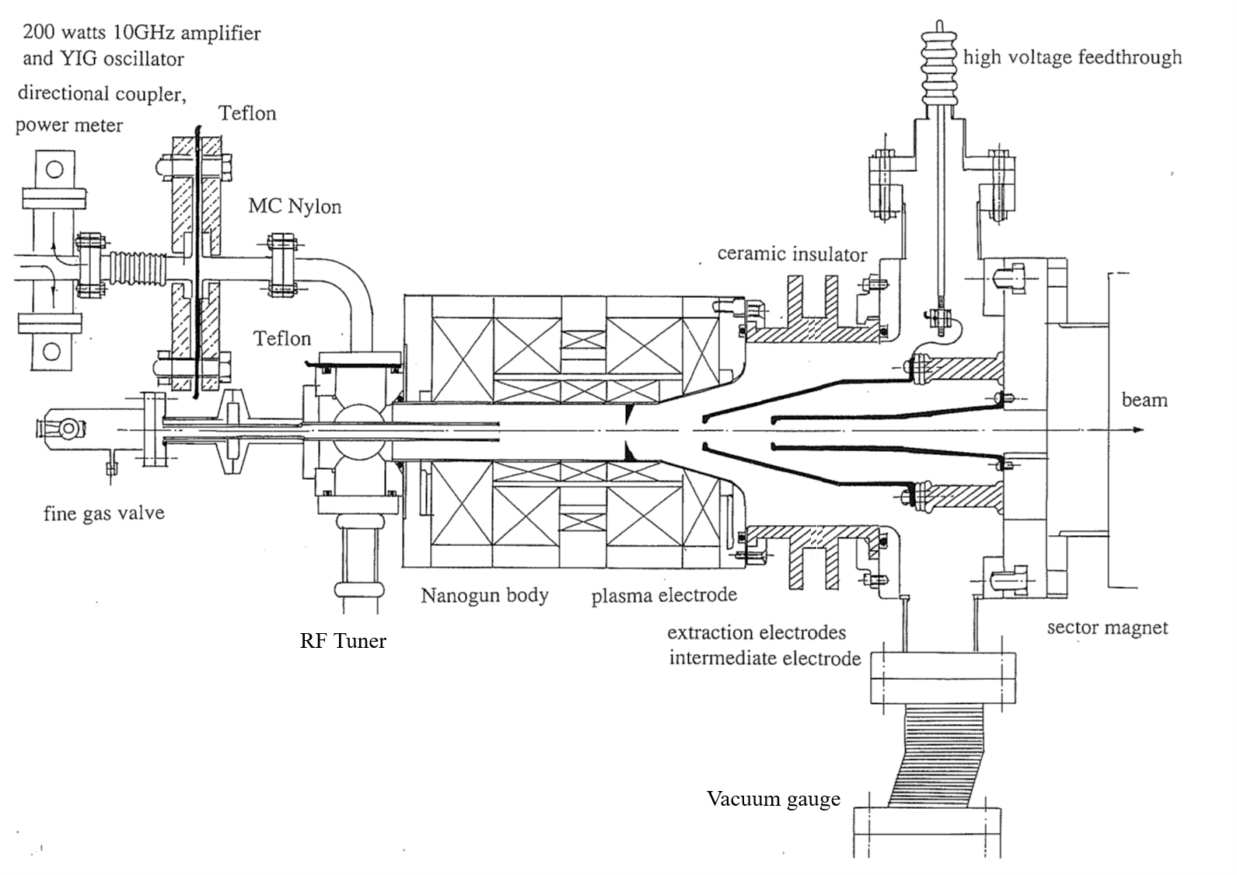
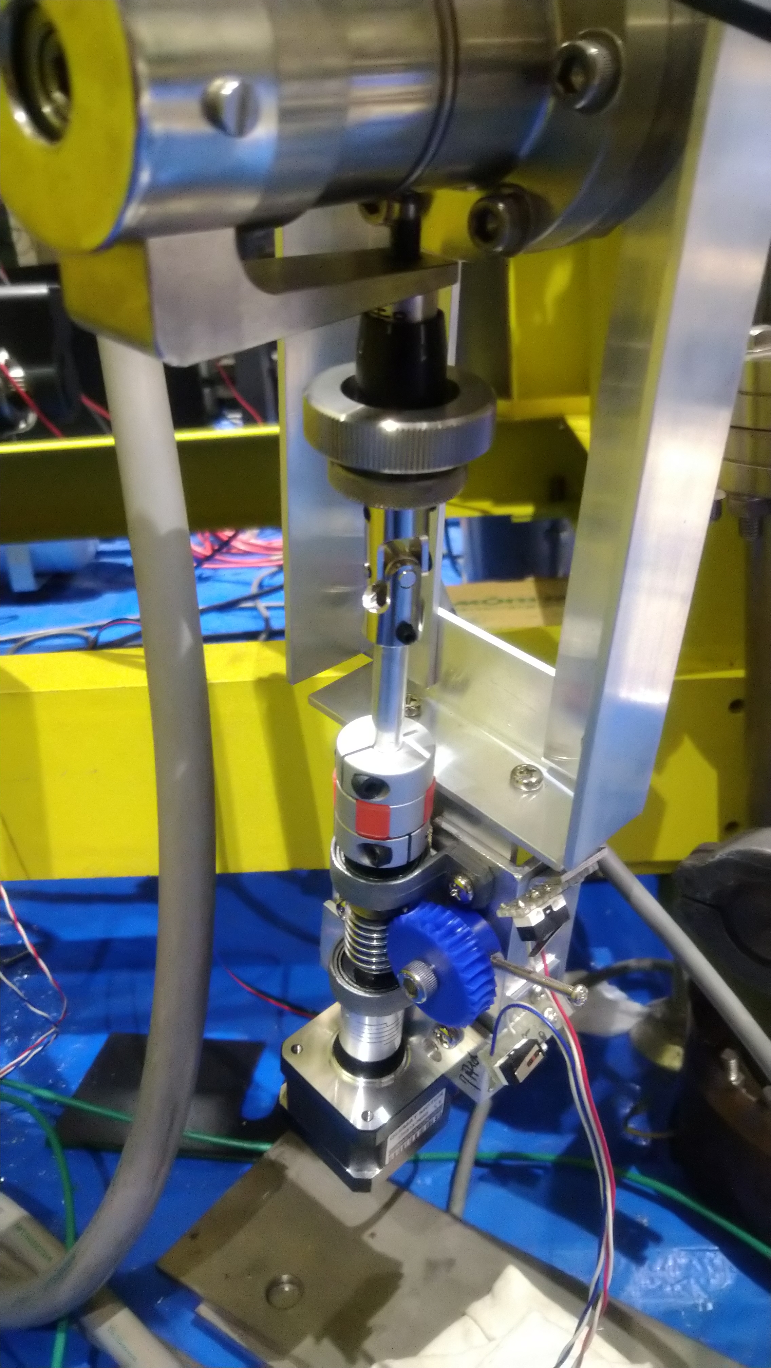
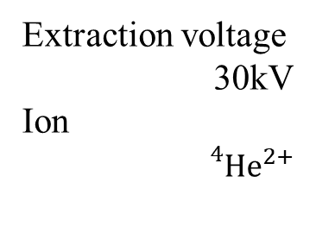
10 GHz ECR Ion Source ‘NANOGAN’
NANOGAN
High voltage
Power supply
How to tune gas valves
Needle valve knob is connected to motor.
Tune the gas valve by controlling the amount of rotation of the motor.
Extraction voltage
30kV
Ion
${}_{}^{4}{He^{2+}}$
TWTA
Gas Valve
RF Generator
Beam
RF Power
RF Frequency
Stopper / 0 point correction
Gas valve
Motor
Buffer tank
Motor

Slide 9
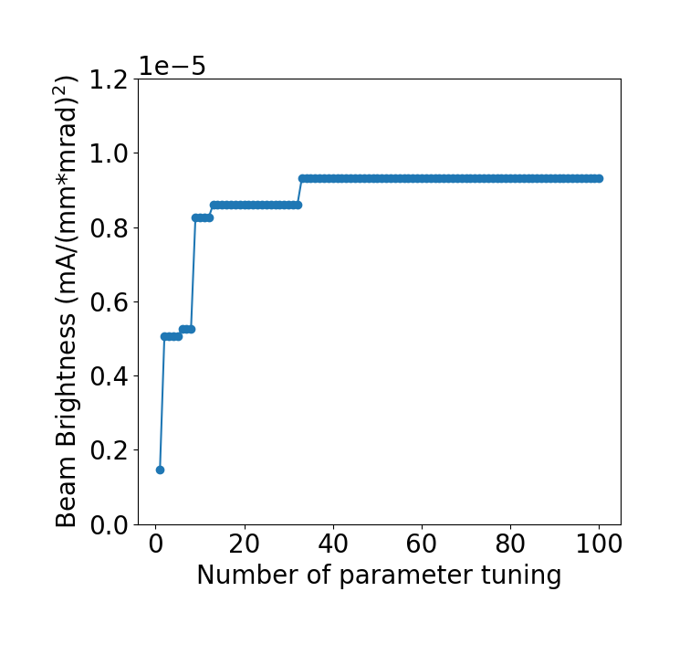
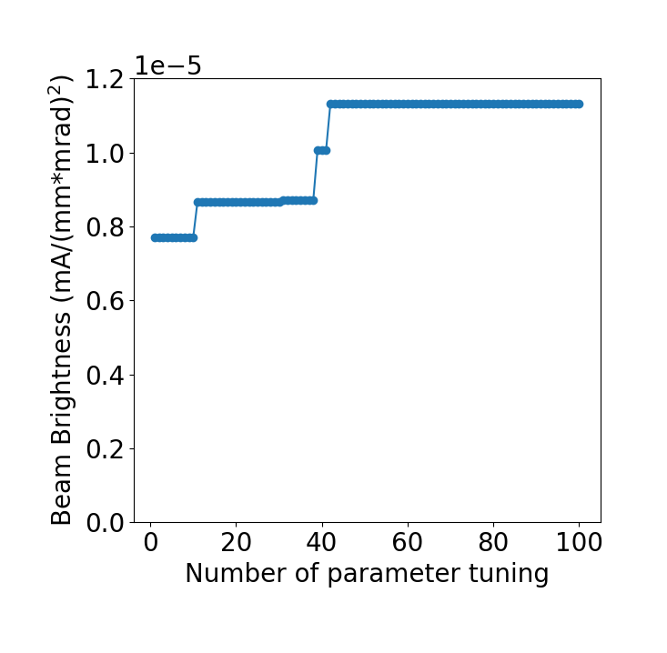
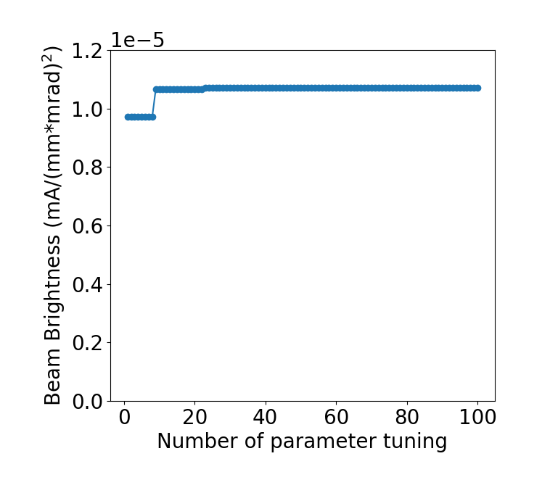
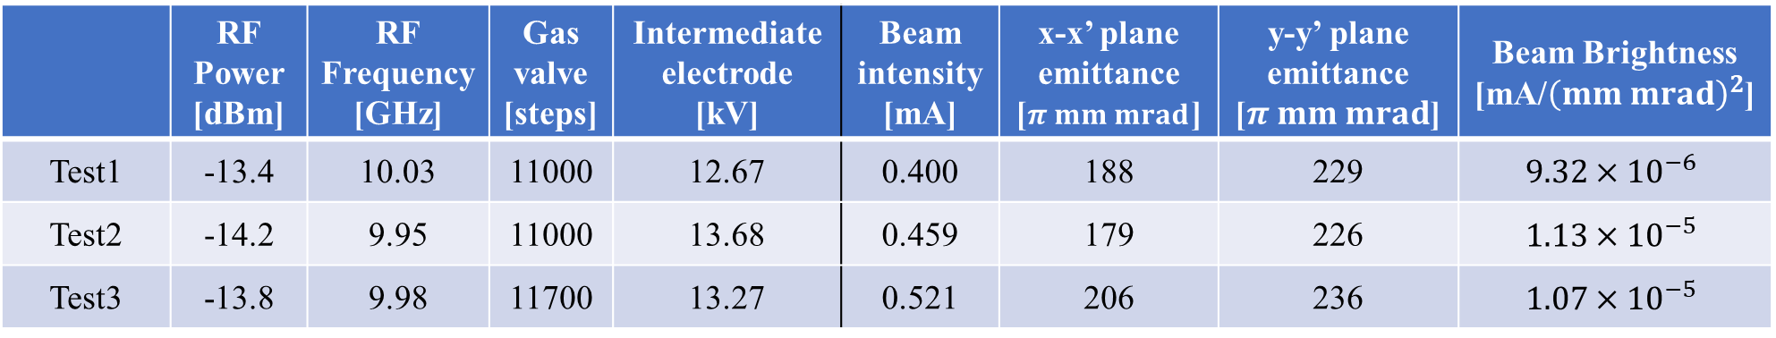
Result : Ion Source tuning
Test1
Test2
Test3
 | RF Power [dBm] | RF Frequency [GHz] | Gas valve [steps] | Intermediate electrode [kV] | Beam intensity [mA] | x-x’ plane emittance [$π mm mrad$] | y-y’ plane emittance [$π mm mrad$] | Beam Brightness [mA/${\left(mm mrad\right)}^{2}$]
Test1 | -13.4 | 10.03 | 11000 | 12.67 | 0.400 | 188 | 229 | $$9.32×{10}^{−6}$$
Test2 | -14.2 | 9.95 | 11000 | 13.68 | 0.459 | 179 | 226 | $$1.13×{10}^{−5}$$
Test3 | -13.8 | 9.98 | 11700 | 13.27 | 0.521 | 206 | 236 | $$1.07×{10}^{−5}$$
Good tuning in a short time

Slide 10
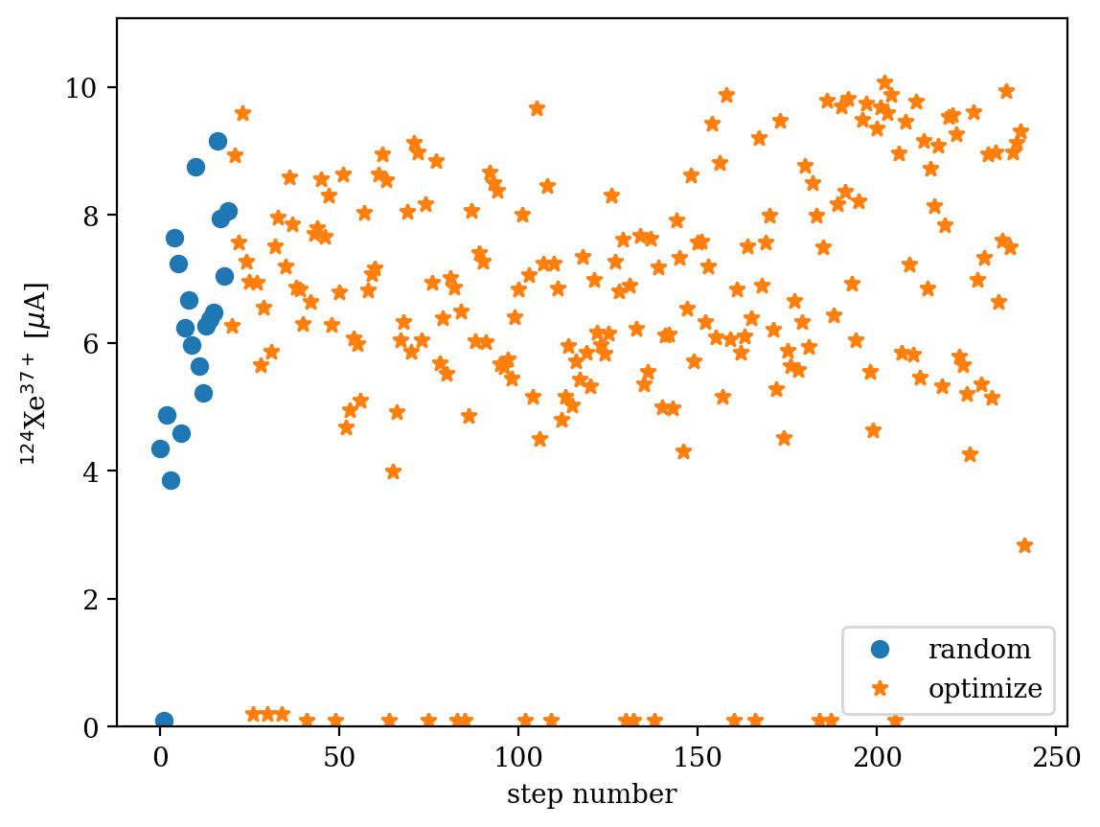
Optimizing a little more like a human
Parameter | Min | Max
Bias voltage [V] | 25 | 65
Oxygen valve | 11.5 | 12.0
Xenon valve | 9.0 | 12.0
18 GHz [kW] | 1.20 | 1.80
Many human records are achieved by using a cost-function-like approach:
Coils are slow, so find a pretty good solution and work from there
Note:
When instabilities or too low pressures encountered, low current is recorded

Slide 11
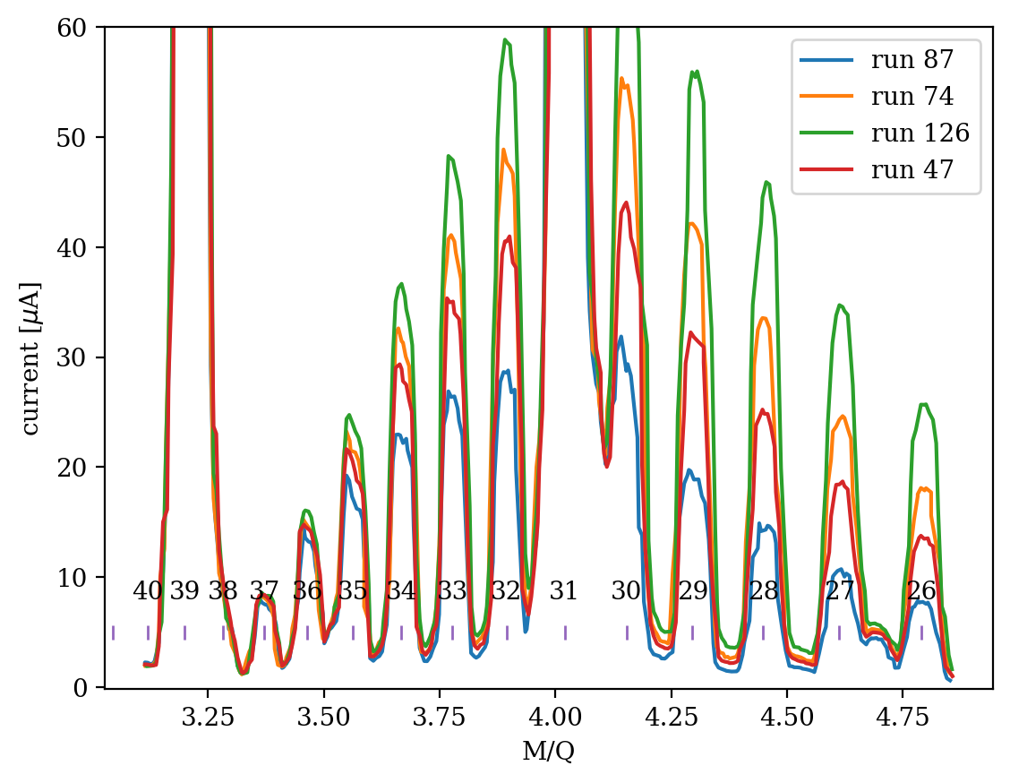
Exploiting patience of computer
~5 minutes between optimization as computer performed charge state distribution (CSD) measurement at each step (~1-2 minutes)
Most human optimizations are missing CSD information
These four runs had almost identical ¹²⁴Xe³⁷⁺ currents but their CSDs were dramatically different
This information will be fed into neural network efforts for general plasma understanding

Slide 12

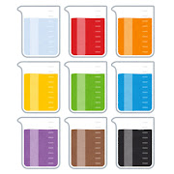


ベイズ最適化のイメージ
実験
or
結果の評価
実験条件の決定

Slide 13
ベイズ最適化のイメージ
実験
or
結果の評価
実験条件の決定
次の実験条件をどう決める？

Slide 14
ベイズ最適化
Q. ブラックボックスに対して、最適なパラメーターを探すにはどうすればよいのだろうか。
案1. 今ある中でbestなパラメーター周辺を探す
案2. パラメーターを片っ端からしらみつぶしに探す
案3. 分布を予測し、予測に従って探す
案4. 経験則に基づいた勘
普通の人なら案1か案4 ？
パラメーター数が少ないなら案2も不可能ではない
機械に’勘’は存在しないので、案1か案3がほとんど
ベイズ最適化は
データに合う関数を予測することで、最適解を効率的に探す手法(案3)
・関数の予測
・予測した関数が最小(最大)となるパラメーターの予測

Slide 15
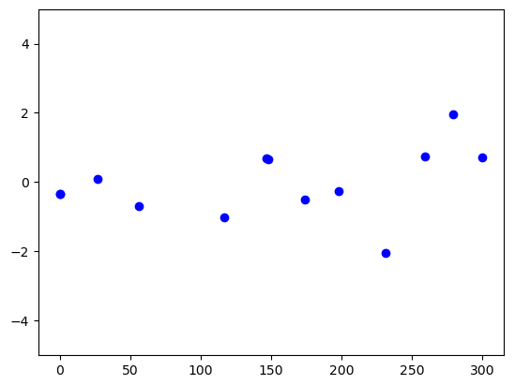

関数予測
相関は…？
測定値
入力パラメーター

Slide 16
関数予測
直線か…？
測定値
入力パラメーター

Slide 17
関数予測
こんな感じ？
測定値
入力パラメーター

Slide 18
関数予測
それともこう？
測定値
入力パラメーター

Slide 19
関数予測
それともこう？
測定値
入力パラメーター
ベイズ最適化では’ガウス過程回帰’を使って関数を予測する

Slide 20

理論：ガウス過程回帰
数学的な話に関してはプログラムを書く上で必要最低限な部分を説明します。
(プログラムを書く際に触れないものに関しては省略or概念的な話のみ)
より深く勉強したい方には講談社より出版されている
『ガウス過程と機械学習 (機械学習プロフェッショナルシリーズ)』
をお勧めします。(\ 3,300)
Amazonリンク
https://www.amazon.co.jp/%E3%82%AC%E3%82%A6%E3%82%B9%E9%81%8E%E7%A8%8B%E3%81%A8%E6%A9%9F%E6%A2%B0%E5%AD%A6%E7%BF%92%E6%A9%9F%E6%A2%B0%E5%AD%A6%E7%BF%92%E3%83%97%E3%83%AD%E3%83%95%E3%82%A7%E3%83%83%E3%82%B7%E3%83%A7%E3%83%8A%E3%83%AB%E3%82%B7%E3%83%AA%E3%83%BC%E3%82%BA%E6%8C%81%E6%A9%8B%E5%A4%A7%E5%9C%B0ebook/dp/B07QMMJJV8/ref=tmm_kin_swatch_0?_encoding=UTF8&qid=1700124131&sr=8-1

Slide 21
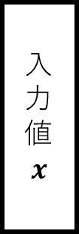
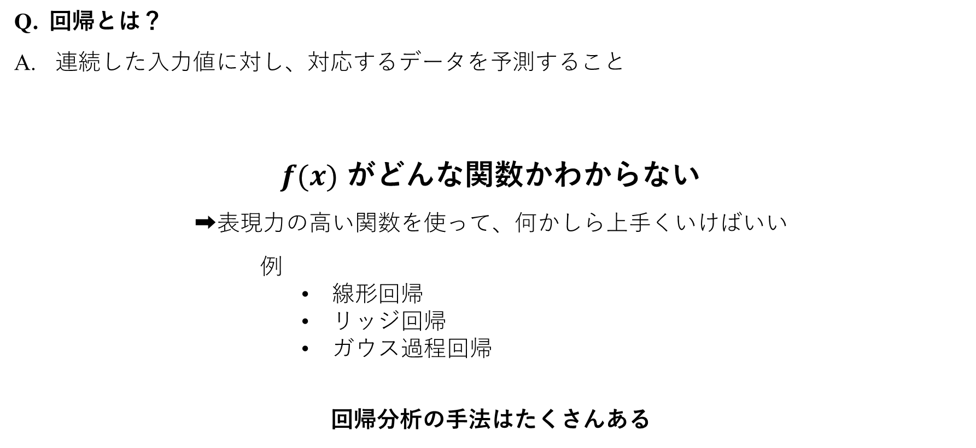
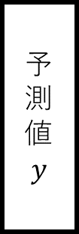
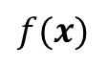
理論：回帰分析
入力値 $$x$$
回帰モデル
予測値 $$y$$
Q. 回帰とは？
連続した入力値に対し、対応するデータを予測すること
$f(x)$ がどんな関数かわからない
➡表現力の高い関数を使って、何かしら上手くいけばいい
例
線形回帰
リッジ回帰
ガウス過程回帰
回帰分析の手法はたくさんある
$f(x)$
…

Slide 22
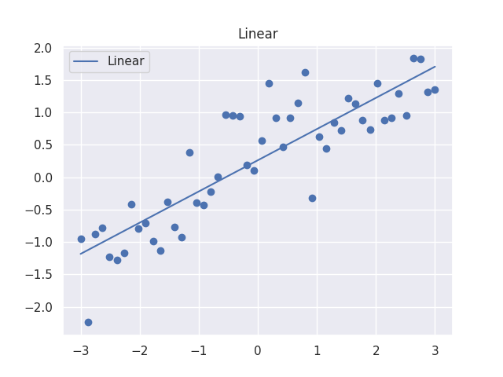
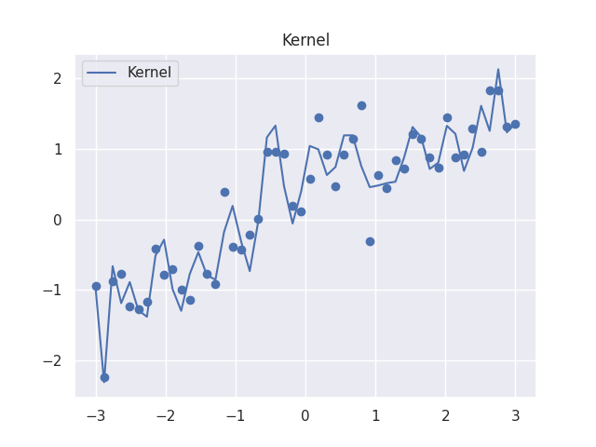
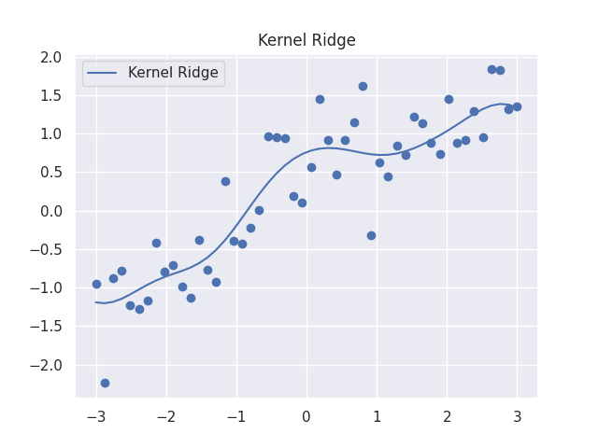
理論：回帰分析
線形回帰分析の例
線形回帰
表現力は低い
非常にシンプル
カーネル回帰
表現力が過剰
過学習になりやすい
カーネルリッジ回帰
表現力は高い
表現力に制限をかけ、 過学習を防ぐ工夫

Slide 23
理論：ガウス過程回帰
回帰分析はあくまで予測
近しい値になることが多いが、完全に一致はしないし、外れることもある
予測値だけでなく、予測の確からしさも知りたい！
そこでガウス過程回帰で回帰分析を行う
似た入力値がある ➡ 似た値を予測し、誤差は小さい
似た入力値がない ➡ 予測の精度が下がる分、誤差は大きくなる
ガウス過程回帰
ベイズ推定を用いて ‘確率分布’を予測するための推定手法
確率分布が正規分布になるという仮定と既知のデータから全体の確率分布を推定する
予測の確からしさを確率分布として表現可能
実装の課題は
非線形な事象を表現できる‘高い表現力を持つ関数’を‘少ない計算コスト’で実現すること

Slide 24
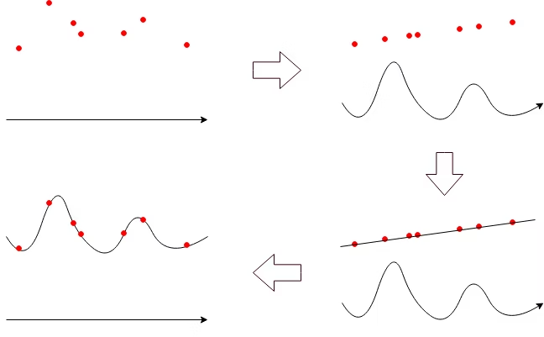
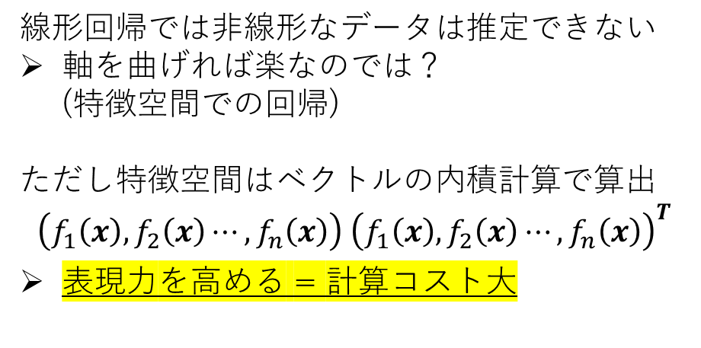
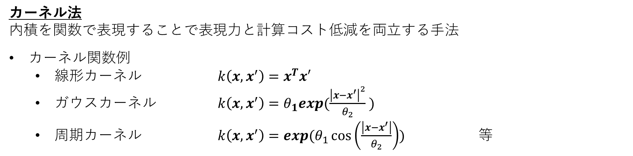
理論：カーネル法
線形回帰では非線形なデータは推定できない
軸を曲げれば楽なのでは？
(特徴空間での回帰)
ただし特徴空間はベクトルの内積計算で算出
$$\left(f_{1}\left(x\right),f_{2}\left(x\right)⋯,f_{n}\left(x\right)\right) {\left(f_{1}\left(x\right),f_{2}\left(x\right)⋯,f_{n}\left(x\right)\right)}^{T}$$
表現力を高める = 計算コスト大
カーネル法
内積を関数で表現することで表現力と計算コスト低減を両立する手法
カーネル関数例
線形カーネル $k\left(x,x^{′}\right)=x^{T}x′$
ガウスカーネル $k\left(x,x^{′}\right)=θ_{1}exp({\frac{{\left|x−x^{′}\right|}^{2}}{θ_{2}}}_{ })$
周期カーネル $k\left(x,x^{′}\right)=exp(θ_{1}\cos\left(\frac{\left|x−x^{′}\right|}{θ_{2}}\right))$ 等

Slide 25
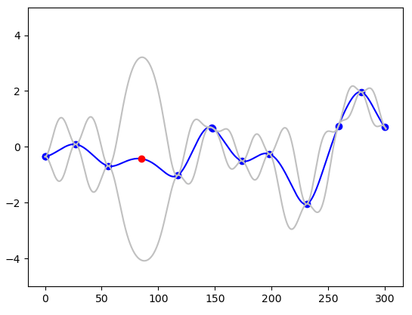
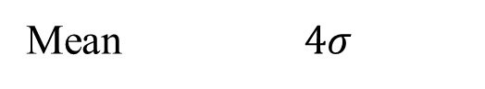
理論：ガウス過程回帰
ベイズの定理による確率分布予測 + カーネル法による計算コスト削減 ➡ 効果的な回帰手法
ガウス過程回帰は、’確率分布が正規分布になる’という仮定をでベイズの定理を活用
ガウスカーネルを使うからガウス過程回帰ではない
ガウス過程回帰
測定値
測定値
Mean $4σ$
入力パラメーター
入力パラメーター

Slide 26
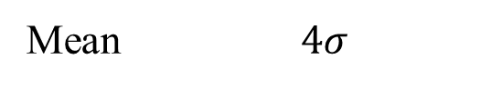
理論：ベイズ最適化
ガウス過程回帰によって’データがどんな関数に従っているのか’の予測ができる
‘次にどこを探すのか’を決める手法が重要
測定値
Mean $4σ$
入力パラメーター

Slide 27
理論：ベイズ最適化
ガウス過程回帰によって’データがどんな関数に従っているのか’の予測ができる
‘次にどこを探すのか’を決める手法が重要
測定値
予測値を信じる(活用重視)なら
Mean $4σ$
入力パラメーター

Slide 28
理論：ベイズ最適化
ガウス過程回帰によって’データがどんな関数に従っているのか’の予測ができる
‘次にどこを探すのか’を決める手法が重要
測定値
予測値を信じる(活用重視)なら
可能性を信じる(探索重視)なら
Mean $4σ$
入力パラメーター

Slide 29
理論：ベイズ最適化
ガウス過程回帰によって’データがどんな関数に従っているのか’の予測ができる
‘次にどこを探すのか’を決める手法が重要
測定値
予測値を信じる(活用重視)なら
可能性を信じる(探索重視)なら
Mean $4σ$
入力パラメーター
次にどこを探すかを決める関数を’獲得関数(Acquisition function)’と呼ぶ

Slide 30
理論：ベイズ最適化
獲得関数一例
Probability of Improvement (PI)
‘改善する確率’が最も高いパラメーターを次の実験として選ぶ
活用重視の傾向が強い
Expected Improvement (EI)
‘改善の期待値’が最も高いパラメーターを次の実験として選ぶ
PIと比べ、探索を行う傾向が強い(それでもまだ活用重視という意見もある)
Lower Confidence Bound (LCB) or Upper Confidence Bound (UCB)
‘分散を含めた値’を判断基準として次の実験として選ぶ
この三つの中では最も探索を重視する
ハイパーパラメーター(人が決めるパラメーター)によって探索と活用のバランスを変えられる

Slide 31
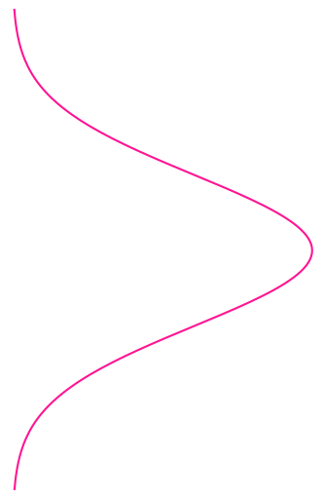
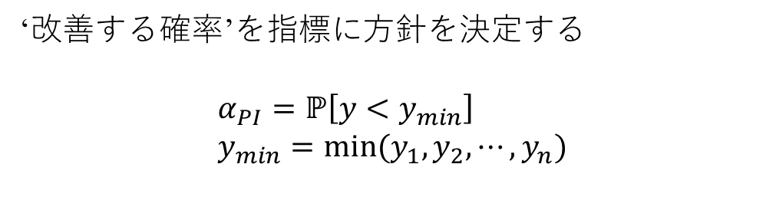
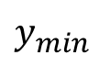
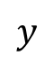
Probability of Improvement (PI)
$$y$$
$$y_{min}$$
‘改善する確率’を指標に方針を決定する
$$α_{PI}=ℙ\left[y<y_{min}\right] \\ y_{min}=min(y_{1},y_{2},⋯,y_{n})$$

Slide 32
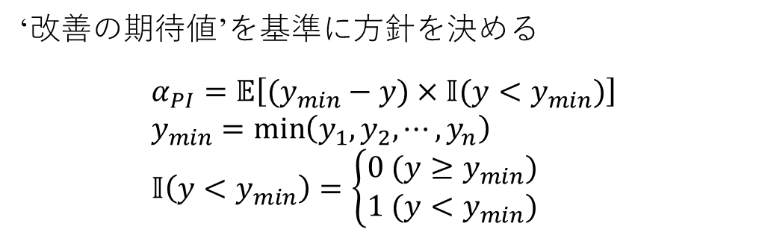
Expected Improvement (EI)
$$y$$
$$y_{min}$$
‘改善の期待値’を基準に方針を決める
$$α_{PI}=𝔼\left[(y_{min}−y)×𝕀(y<y_{min})\right] \\ y_{min}=\min\left(y_{1},y_{2},⋯,y_{n}\right) \\ 𝕀\left(y<y_{min}\right)=\left\{\begin{aligned}0 (y≥y_{min}) \\ 1 (y<y_{min})\end{aligned}\right.$$

Slide 33
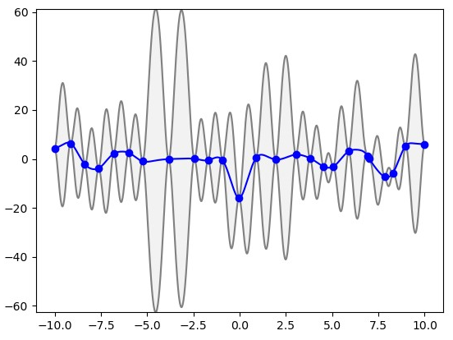
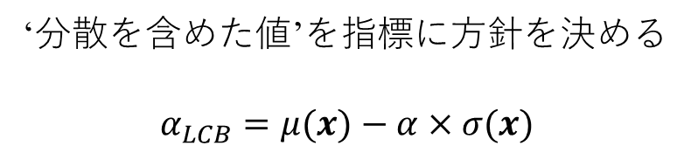
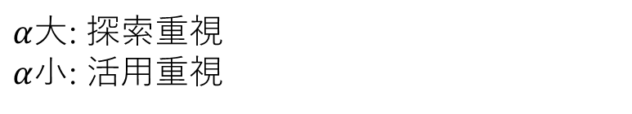
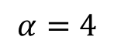
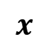
Lower Confidence Bound (LCB)
‘分散を含めた値’を指標に方針を決める
$$α_{LCB}=μ(x)−α×σ(x)$$
定数
$α$大: 探索重視
$α$小: 活用重視
予測値
分散
$$α=4$$
次のパラメーター
$$x$$

Slide 34
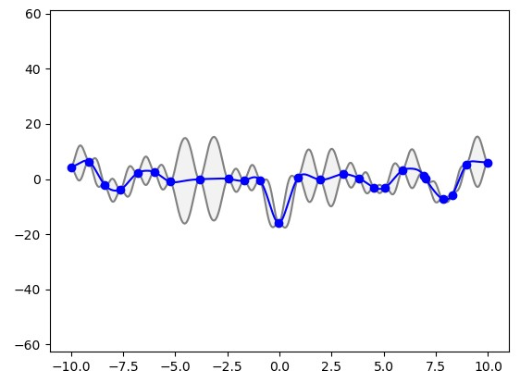
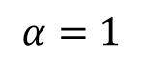
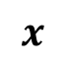
Lower Confidence Bound (LCB)
‘分散を含めた値’を指標に方針を決める
$$α_{LCB}=μ(x)−α×σ(x)$$
定数
$α$大: 探索重視
$α$小: 活用重視
予測値
分散
$$α=4$$
$$α=1$$
次のパラメーター
次のパラメーター
$$x$$
$$x$$

Slide 35
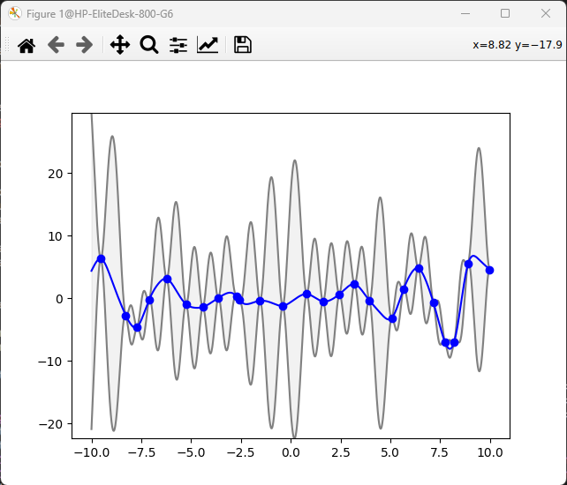
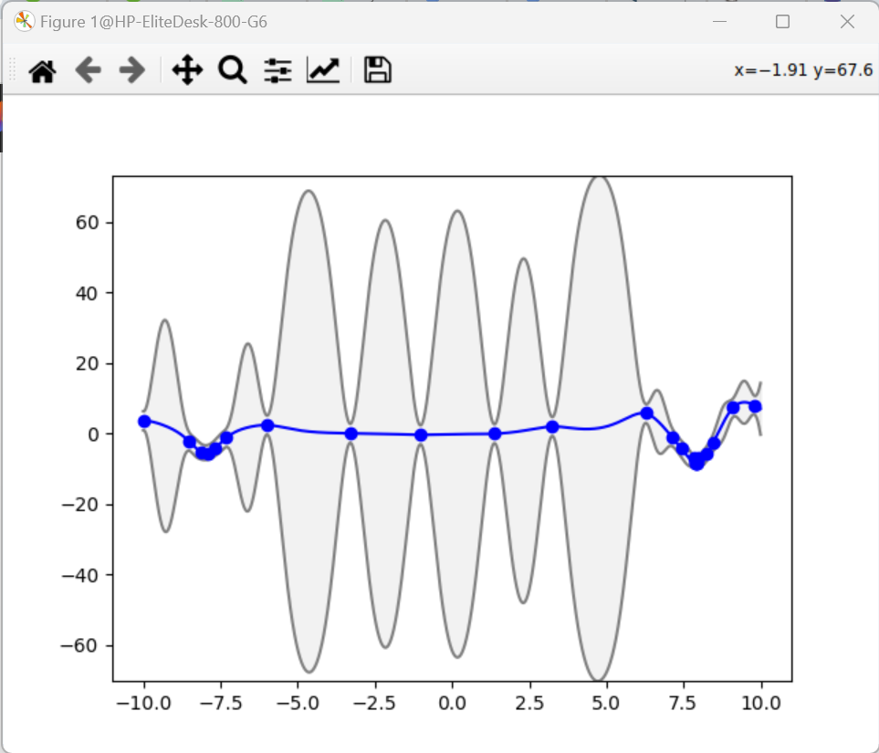
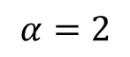
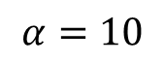
活用重視と探索重視の違い
‘分散を含めた値’を指標に方針を決める
$$α_{LCB}=μ(x)−α×σ(x)$$
定数
$α$大: 探索重視
$α$小: 活用重視
αの値によってデータ取得は大きく異なる
予測値
分散
$$α=10$$
$$α=2$$

Slide 36
まとめ
ベイズ最適化は未知の関数を近似し、最適解を効率的に探す手法
未知の関数は’ガウス過程回帰’によって’確率分布’として推測
予測した確率分布関数に対して’獲得関数’を用いて次の実験点を決める
獲得関数には
Probability of Improvement (PI)
Expected Improvement (EI)
Lower Confidence Bound (LCB)
等がある。
獲得関数によって活用重視(既知の領域を重視)や探索重視(未知の領域を重視)が異なる
PI, EI, LCBでは、PIが最も活用重視でLCBが最も探索重視になる。
この後は実際にサンプルプログラムを使って実践してみましょう

Slide 37
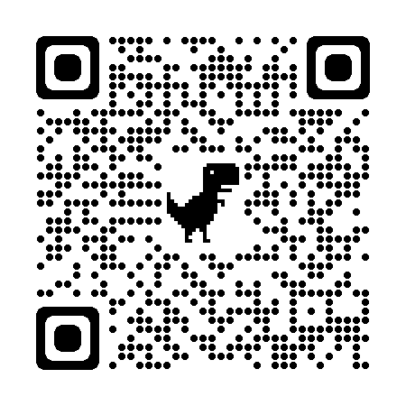
各種ファイル関連
実行環境 Google Colaboratory
https://colab.google/
今回使用するファイル
https://github.com/Morita1116/Machine-Learning-Workshop-on-Accelerator-and-Beam-Physics-Tutorial-Materials
Indico上にリンクを作成しております。
Setup.txt Google Colaboratory上に環境を構築するためのコマンド
BO_2parameters.py プログラム例(2パラメーターの最適化)
BO_4parameters.py プログラム例(4パラメーターの最適化)

Slide 38
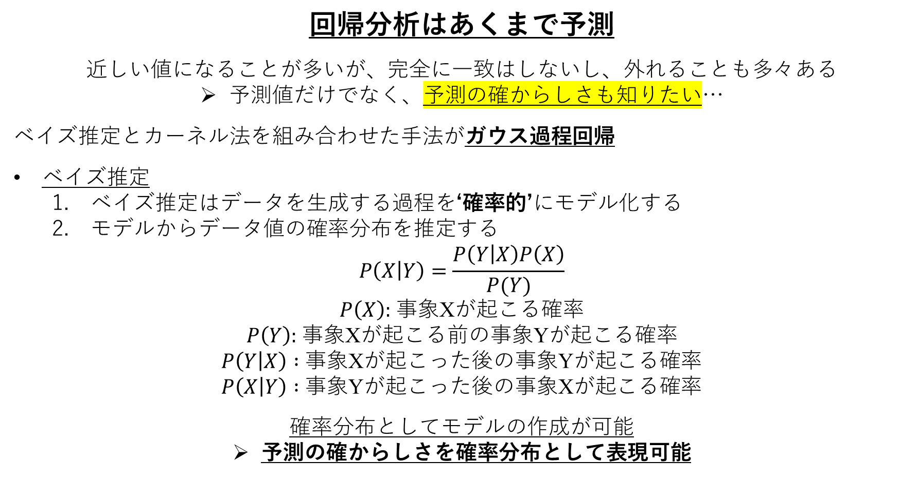
理論：ガウス過程回帰
回帰分析はあくまで予測
近しい値になることが多いが、完全に一致はしないし、外れることも多々ある
予測値だけでなく、予測の確からしさも知りたい…
ベイズ推定とカーネル法を組み合わせた手法がガウス過程回帰
ベイズ推定
ベイズ推定はデータを生成する過程を‘確率的’にモデル化する
モデルからデータ値の確率分布を推定する
$$P\left(X | Y\right)=\frac{P\left(Y | X\right)P\left(X\right)}{P(Y)}$$ $P\left(X\right):$ 事象Xが起こる確率
$P\left(Y\right):$ 事象Xが起こる前の事象Yが起こる確率
$P\left(Y | X\right) :$ 事象Xが起こった後の事象Yが起こる確率
$P\left(X | Y\right) :$ 事象Yが起こった後の事象Xが起こる確率
確率分布としてモデルの作成が可能
予測の確からしさを確率分布として表現可能

